Slide 1
DATI DI SINTESI
Rendiconto
2020

Slide 2
RISULTATO COMPLESSIVO DELLA GESTIONE 2020

Slide 3
RISULTATO DI AMMINISTRAZIONE 2020

Slide 4
TREND RISULTATO DI AMMINISTRAZIONE

Slide 5
COVID - FONDI A COPERTURA MINORI ENTRATE

Slide 6
COVID - MAGGIORI SPESE

Slide 7
COVID - FUNZIONI FONDAMENTALI

Slide 8
TREND ENTRATE

Slide 9
ANDAMENTO ENTRATE TRIBUTARIE

Slide 10
ANDAMENTO ENTRATE EXTRA TRIBUTARIE

Slide 11
TREND SPESA

Slide 12
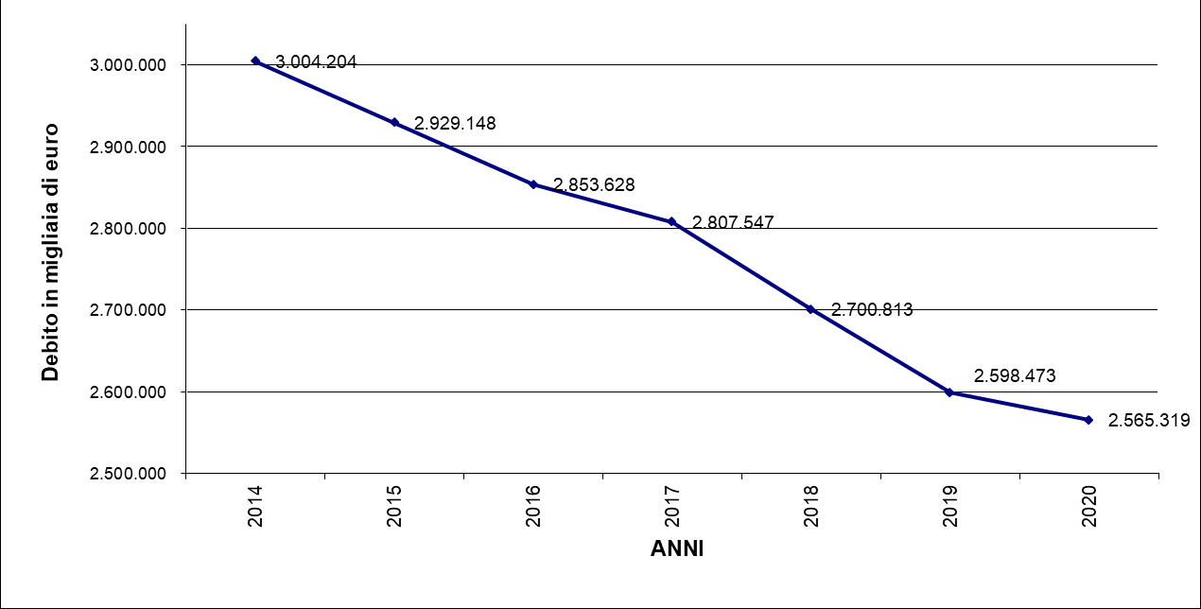
TREND INDEBITAMENTO NETTO

Slide 13
INDICATORE TEMPESTIVITà DEI PAGAMENTI
Indicatore di tempestività dei pagamenti relativo all’anno 2020, rilevato dalla Piattaforma dei Crediti Commerciali – MEF | 144,96
L’aumento dell’ITP rispetto 2019 è dovuto al pagamento di € 57.310.569,25 oltre IVA per debiti certi, liquidi ed esigibili al 31/12/2019
STOCK DEBITO 2019 | STOCK DEBITO 2020
123.559.423,56 | 23.760.878,14
Tempo medio ponderato di ritardo relativo all’anno 2020, rilevato dalla Piattaforma dei Crediti Commerciali – MEF | -6

